Slide 1
Georgia
Informe introductorio

Slide 2
ESTRUCTURA ECONÓMICA Y SOCIAL
Georgia es un pequeño país ubicado en la frontera entre Europa y Asia, en las inmediaciones de Rusia
Cuenta con una baja población de solo 3,7 millones de habitantes, en decrecimiento desde hace más de 30 años
Las proyecciones, a partir de un envejecimiento de la pirámide poblacional, que registra actualmente una edad promedio de 36 años cuando en 1990 era de 30 años, indican una reducción del 10% de la población para los próximos 30 años
Respecto al PIB, Georgia supo ser un país de fuerte impronta agrícola, representando un tercio del ingreso nacional
Sin embargo, el avance de la economía, principalmente impulsado por la apertura económica y la desregulación financiera y empresarial, conformó un marco ideal para el desarrollo de servicios
Por ello es que, actualmente estos últimos representan un 60% de la economía georgiana, mientras que la agricultura pasó a participar solo en un 6%, muy similar a la estructura argentina
Fuente: IEE-SRA en base a ONU, Banco Mundial

Slide 3
COMERCIO EXTERNO
Hace casi 30 años, que Georgia comenzó una reforma que tendió a abrir su economía e integrarla al mundo. Por ello, es que más que duplicó su índice de apertura en el mismo período. La suma de exportaciones e importaciones representaba un 45% del PIB en 1996, mientras que actualmente se encuentra en 116%
Sin embargo, el comercio exterior en este país siempre fue netamente deficitario.
En el último año, a partir de poco más de u$s 3.000 millones de ventas externas, y aproximadamente u$s 9.000 millones de compras, se resulta en un déficit comercial de u$s 6.150 millones, el segundo más elevado en todo el siglo
En promedio, la balanza comercial arroja un déficit de alrededor u$s 4.200 millones
En los últimos 20 años, por cuenta corriente, los georgianos perdieron casi u$s 84.000
Fuente: IEE-SRA en base a Banco Mundial, Trade Map

Slide 4
SOCIOS COMERCIALES
De las u$s 3.000 millones de exportaciones georgianas, poco menos de la mitad tiene destino hacia las grandes potencias asiáticas
Su principal socio es China, con casi el 20% de sus ventas externas, mientras que Rusia la sigue con el 16%, demostrando que comercian principalmente por cercanía geográfica. Estados Unidos solo acapara menos del 5% de las exportaciones
El producto con mayor exportación es el cobre, con un tercio de ellas. Lo siguen el vino y elaboraciones de hierro
De las u$s 10.000 millones importados, más de la mitad proviene de los países asiáticos limítrofes. Hay una mayor predominancia de Europa sobre EE.UU
Su principal proveedor es Turquía, con un 20% de las importaciones, seguido por Rusia con 17% y China con 10%.
Entre los productos destacados, quién mayor peso representa en la importación es el petróleo y gas, seguidos por maquinaria electrónica, como computadores y celulares
Fuente: IEE-SRA en base a Trade Map

Slide 5
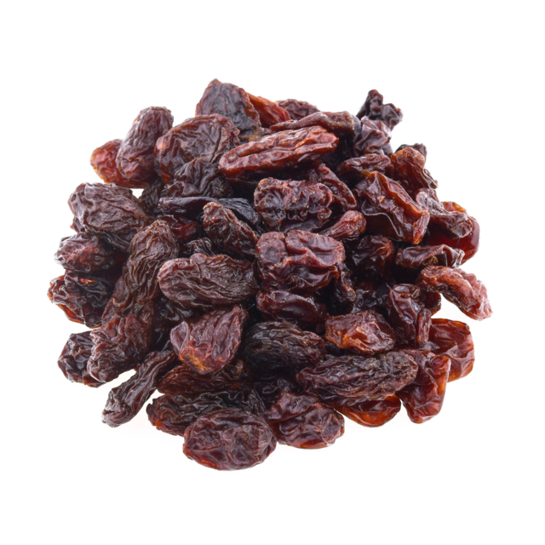
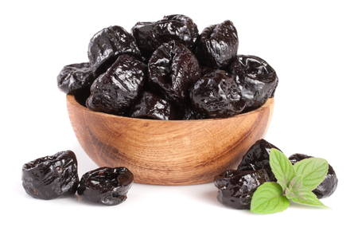
RELACIÓN GEORGIA - ARGENTINA
MERCADOS ABIERTOS
Argentina tiene 31 mercados abiertos con Georgia, siendo el 24to país con mayor cantidad de aperturas (por encima de Indonesia, Sudáfrica, Corea, por ejemplo)
En cereales, solo se encuentra abierta la categoría de Maíz. A pesar de haber negociado las aperturas de carne aviar, porcina y equina, la bovina aún se encuentra cerrada
El comercio entre ambos países es realmente mínimo, con exportaciones argentinas por u$s 8 millones, e importaciones por u$s 1,1 millones
Lo único que le compra Argentina son frutas y material cinematográfico, mientras que le exporta Harina de Soja y productos farmacéuticos, principalmente, y muy poco de lácteos y carnes
CANTIDAD
PRODUCCIÓN
LEGUMBRES
FRUTAS
8
3
CEREALES
2
CARNE AVIAR
CARNE PORCINA
PESCA
1
CIRUELAS SECAS
LÁCTEOS
CARNE EQUINA
Fuente: IEE-SRA en base a SAGyP
Fuente: IEE-SRA en base a Trade Map

Slide 6
OPORTUNIDADES COMERCIALES
Vemos oportunidades comerciales certeras en dos productos:
Por un lado, en la categoría de Otros quesos (040690), excluyendo los fundidos, rayados y demás, hay un gran diferencial en el precio. Durante los últimos 5 años, Georgia importó en promedio a u$s 4.868 la tonelada, mientras que Argentina la vendió a u$s 4.567, un 6% menos. Incluso, este último año, este diferencial alcanzó un 17%. La competencia es algo más complicada aquí, ya que consiste en Turquía y países europeos, todos contando con un arancel diferencial del 0% a la importación, mientras que a Argentina se le cobra 5%. Sin embargo, en el último año, el promedio de estos 5 mayores proveedores les ´vendió un 28% más caro que el precio argentino
Por el otro, aparece la manteca. En los últimos 5 años, en promedio Georgia paga por la tonelada de Manteca (040510) un total de u$s 4.900, cuando Argentina la viene exportando a u$s 4.400, un 10% más barata. Incluso, contamos con competidores cercanos, como son Uruguay y Paraguay, que se posicionan como segundo y tercer proveedor de Georgia aquí. Contamos con una ventaja comparativa, ya que el año pasado, le exportaron manteca por u$s 5.200 y u$s 5.400, respectivamente, mientras que Argentina vendió al exterior por u$s 4.905 la tonelada.

